Slide 1
dio b. Potresni rizik na području Grada Zagreba
https://potresnirizik.zagreb.hr/

Slide 2
Potresni rizik - strateški projekt
Europski strukturni i investicijski fondovi
Operativni program Konkurentnost i kohezija 2014. -2020.
Prioritetna os 5- Klimatske promjene i upravljanje rizicima
5b - poticanje ulaganja koja se odnose na posebne rizike, osiguranja otpornosti na katastrofe i razvoj sustava za upravljanje katastrofama
5b1 – specifični cilj jačanje sustava upravljanja katastrofama

Slide 3
Projekt se sastoji od dva dijela:
Multisenzorsko zračno snimanje RH
Potresni rizik na području Grada Zagreba
Nositelj projekta
DGU- Državna geodetska uprava
Partneri Geodetski fakultet Sveučilišta u Zagrebu Grad Zagreb
Sufinancijer projekta
Hrvatske vode za 1. dio
Ugovor o sufinaciranju i partnerstvu na projektu između Državne geodetske uprave i Grada Zagreba potpisan je 09.ožujka 2020. Ugovor o dodjeli bespovratnih sredstava potpisan je 11. svibnja 2020.

Slide 4
Ukupan iznos prihvatljivih troškova iznosi do 135.045.851,70 kn
Iz sredstava EU se financira 85% do najviše 114.788.973,95 kn
Ostatak do 15% 20.256.877,75 kn iz nacionalnih sredstava
Ukupan iznos prihvatljivih troškova za Grad Zagreb „Potresni rizik” iznosi do najviše 30.901.2015,40 kn
Iz sredstava EU se financira 85% do najvišeg iznosa od 26.266.033,09 kn
Ostatak do 15% sredstava osigurati će se iz Proračuna Grada Zagreba do najvišeg iznosa od 4.635.182,31 kn

Slide 5
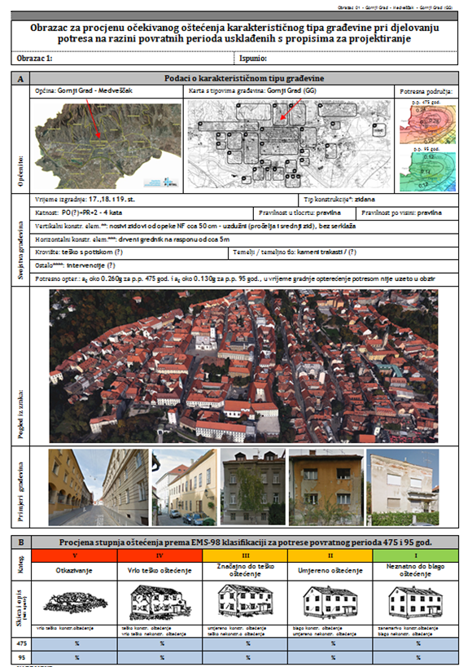
Dokumenti koji su prethodili projektu Studija za saniranje posljedica potresa - 9 faza

Slide 6
Ciljevi projekta
Opći ciljevi:
izraditi metodologiju za procjenu potresnog rizika primjenjivu na sve velike gradove u RH
definirati potresnu opasnost
ustanoviti potresni rizik za građevine i ljude
građevine: stambene, poslovne, javne, infrastruktura, kulturna baština…
ljude: s obzirom na posljedice: poginuli, povrijeđeni, za stambeno zbrinjavanje

Slide 7
Opći cilj:
Izrada cjelovite baze podataka o građevinama i stanovništvu
Procjena potresnog rizika za grad Zagreb- matematički proračun seizmičkog hazarda, izloženosti i oštetljivosti, koristeći metodologiju i procjenu potresnog rizika po sektorima
Prijenos znanja o potresnom riziku

Slide 8
Posebni ciljevi
osigurati podatke hitnim službama i civilnoj zaštiti za pripremu učinkovitog odgovora neposredno nakon potresa ali i u svakodnevnim zadaćama
osigurati podatke o oštećenim zgradama i infrastrukturi
dokumentirati bazu ekonomski prihvatljive obnove postojećih građevina i gradnje novih sigurnih građevina
omogućiti pripremu mjera za brzi oporavak potresom pogođene zajednice

Slide 9
1. Definiranje potresnog hazarda
prikupljanje brojnih ulaznih parametara
6 mjeseci
2. Izrada metodologije
analiza i prikaz postojećih metodologija
izrada metodologije koja će biti primjenjiva u drugim gradovima
3. Cjelovita baza podataka
prikupljanje i obrada podataka o građevinama
36 mjeseci
izrada elaborata iz područja seizmologije, geologije, geotehnike, visokogradnje, kulturnih dobara
analiza zakonske regulative
18 mjeseci
projektiranje i punjenje iz raznih izvora
za punjenje su izrađene dvije aplikacije – za građane i za inženjere

Slide 10
4. Proračun potresnog rizika po sektorima
na osnovu prikupljenih podataka izraditi proračun potresnog rizika po sektorima koristeći metodologiju
5. Transfer znanja
sve spoznaje iz projekta podijeliti s dionicima kroz komunikaciju sa stručnom i općom javnošću
36 mjeseci
3 mjeseca

Slide 11
izrada metodologije
definiranje hazarda
baza podataka je napunjena 8%
4 radionice
1 završna stručna konferencija
4 brošura
1 završna publikacija o projektu
aplikacija za analizu i statistički prikaz podataka
aplikacija za koordinaciju terenskih poslova
nadzorne ploče
metodologija
hazarda
puna baza podataka
proračun potresnog rizika i prikaz rezultata na nivou gradskih četvrti i mjesnih odbora
Obrada podataka Softverom za dinamičku analizu konstrukcija i proračun oštetljivosti
dovršena većina javnih nabava
https://potresnirizik.zagreb.hr/
aplikacija za građane
aplikacija za inženjere građevine
model baze podataka
1 radionica
1 stručna konferencija
1 brošura
Gdje smo i što nas još čeka

Slide 12
310 000 zgrada
24 943 podaci su pročišćeni i kompletirani

Slide 13
Ugovaratelji na projektu
Sveučilište u Zagrebu, Građevinski fakultet i Centar građevinskog fakulteta d.o.o. (kao zajednica gospodarskih subjekata)
najveći ugovaratelj, sve aktivnostima vezane uz izradu metodologije za procjenu rizika, definiranjem hazarda na području grada Zagreba, uspostavom baze podataka, prikupljanjem i obradom podataka o građevinama te izradom proračuna potresnog rizika prema određenim sektorima
4 stručnjaka za dinamičke analize
3 stručnjaka za geotehniku
1 stručnjak za arhitekturu i urbanizam
2 stručnjaka za geofiziku
Gdi d.o.o
ugovaratelj koji će tijekom 36 mjeseci aktivno sudjelovati u pripremi i uspostavi softvera za izradu baze podataka o građevinama i stanovništvu
Sveučilište Josipa Juraja Strossmayera u Osijeku, Građevinski i arhitektonski fakultet Osijek
ugovaratelj koji je razvio i ponudio softver za dinamičku analizu konstrukcija i proračun oštetljivosti koji sa svojim aktivnostima starta tijekom 2022. godine i raditi će na dodatnoj provjeri izrađenih proračuna oštetljivosti

Slide 14
Hvala na pažnji!
https://potresnirizik.zagreb.hr/

